Slide 1
KƏSKİN MİOKARD İNFARKTI ZAMANI RAST GƏLİNƏN NADİR AĞIRLAŞMA-QİDA BORUSUNUN HEMATOMASI
MƏRKƏZİ KLİNİkA
dr.TÜRKAN AĞALİYEVA

Slide 2
ŞİKAYƏTLƏRİ
77 YaşlI kİŞİ xəstə
3 gündürkİ,sİnədə ağrIsInIn olduğunu deyİr.
xəstə 5 saat əvvəl başlayan və hələ də davam edən sİnə və kürək nahİyyədə göynədici ağrI, soyuq tərləmə şİkayətlərİnİ qeyd edİr.
Bİr neçə gündürkİ, öyümə və ürəkbulanma şİkayətlərİnİn olduğunuda BİLDİRİR.
Rİsk faktorlarI
Hİpertonİya xəstəlİyİ+
Dİabetus Mellutus-
İrsİ faktor –
Sİqaret+

Slide 3
Fİzİkal müayİnə
Ağcİyərlər üzərİndə sərt tənəffüs eşİdİlİr
cor tonlarI karlaşmIşdIr.
AT-138/89 mmHg , Ps-69 v/dəq, temperatur 36.6 C.
QarnI palpasİyada yumşaq və ağrısızdır
Dİurez kateterlədİr.
Analizlər
Hem- 16.3 g/dl
Hct- 40.4%
Leykosit- 13.56
Kre-0.9 mg/dl
Qlukoza- 100 mg/dl
Troponin- 10 ng/ml ( N -0-08).

Slide 4
Xəstəyə aspİrİn 300mq, klopİdoqrel 300mq, heparİn 5000 TV İ\v verİldİ.
EKQ-də ön döş aparmalarında ST seqmentİnİn elevasiyası qeyd edİldİ.
Exokardİoqrafiyada atım fraksiyası 40%, apex zəif hipokinetik, septumun apikalı, anteriorun apikalı,midi hipokinetik, qapaq aparatı normal aşkar edildi.

Slide 5
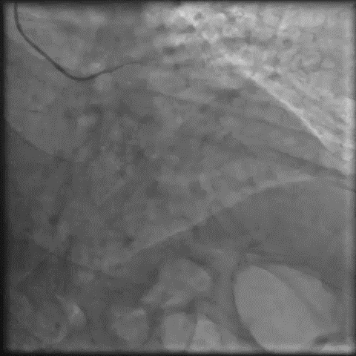
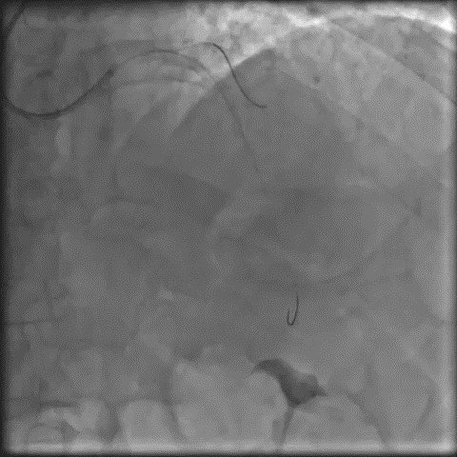
KAQ: LMCA-N, LAD-99%, RCA-95%,CX-60% aşkar edildi.RCA damarındakı darlığa 4.0x 38 mm «Resolute İntegrity», LAD damardakı darlığa distaldan proksimala doğru 2.75 x 33 mm «Ultimaster»,3.5 x 26 mm «Resolute İntegrity» stentləri implantasiya edildi.

Slide 6
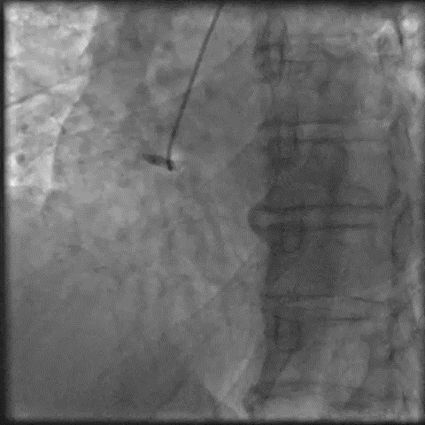
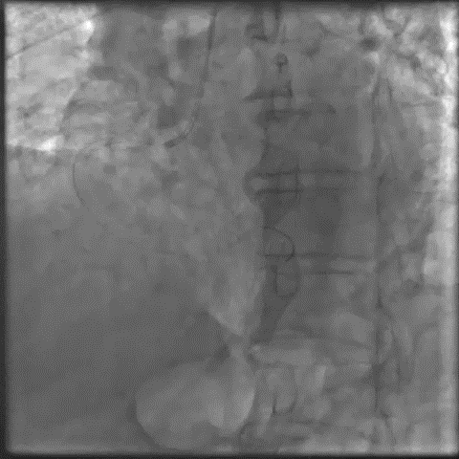

Slide 7
Angİoplastİkadan sonra xəstədə yenİdən ürəkbulanma,qusma şİkayətlərİ başladI.( melena,qanqusma qeyd edİlmİr).QASTROENTEROLOQNAN KONSULTASİYA OLUNDU.Aspİrİn qəbulu dayandırılDI, LEPANTO ( ppi) İ/V, SERUKAL (METOKLOPRAMİD) təyİN EDİLDİ.
AT-88/52 mmHg,ps-107 v/dəq
Təkrari Exokardioqrafiya müayinəsində sol qulaqcığı baskIlayan bİr görüntü göründü
Xəstəyə təcİlİ Döş qəfəsinin natİv KT-si çəkİlİr.
HEMOQLOBİN | HEMATOKRİT
I gün 16.3 g/dL | 50.5 %
II gün 11.6 g/dL | 36.9 %
III gün 7.32 g/dL (Karvent,Clexane STOP) | 22.5 %

Slide 8
SONRAKI GÜNLƏRDƏ HEMOQLOBİN TƏQİBİ
HEMOQLOBİN (g/dL) | HEMATOKRİT %
IV GÜN 4.81 | 15.2
V GÜN 7.53 | 23.2
VI GÜN 7.25 | 23.8
VII GÜN 6.8 | 23.2
VIII GÜN 8.45 | 27.9
IX GÜN 8.24 | 26.3
X GÜN 11.9 | 40.4
K 3.1-3-3.3-3.2 mmol/l,
Na-151-165-170-167 mmol/l,
Troponin 10-2.4-1.5.

Slide 9
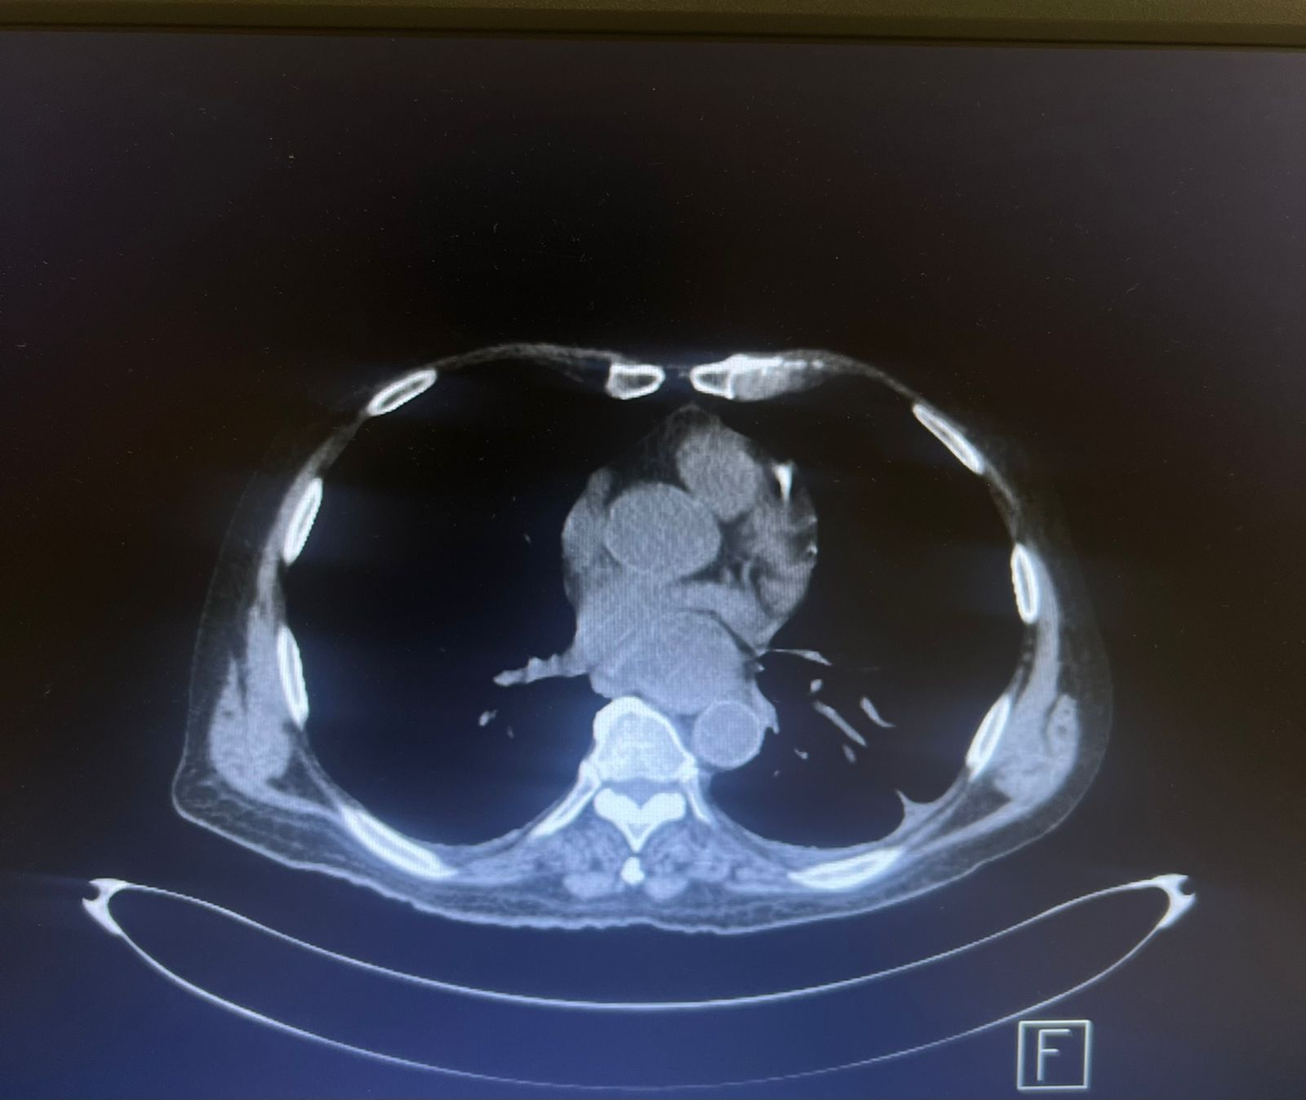
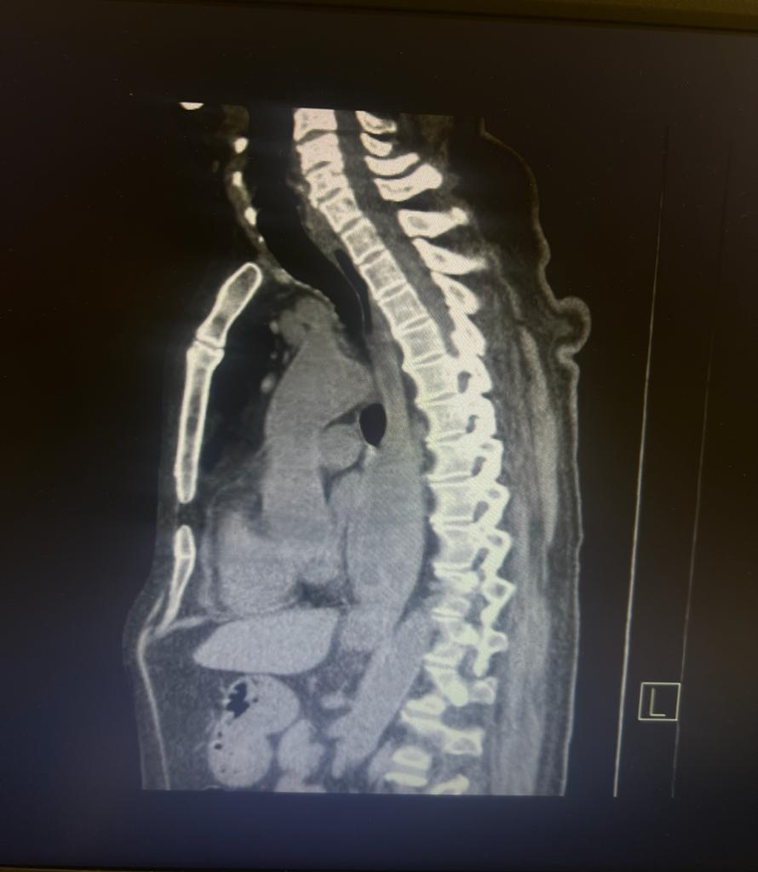

Slide 10
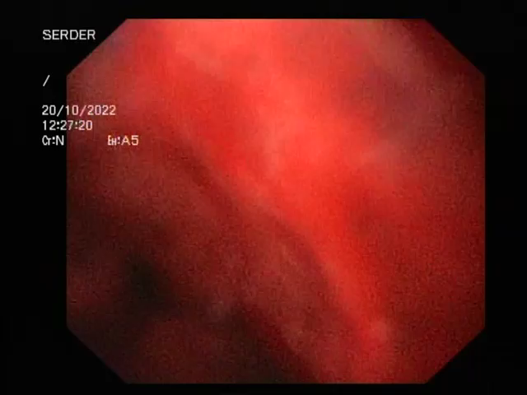
Qastroskopİya nətİcəsİndə də eynİ dİaqnoz təsdİqləndİ. Xəstədə Clexane, ASA,Clopİdogrel stoplandı, müalİcəsİnİn 10-cu günündə yalnIz Clexane 0.4 ml x1 dəfə təyİn edİldİ.

Slide 11
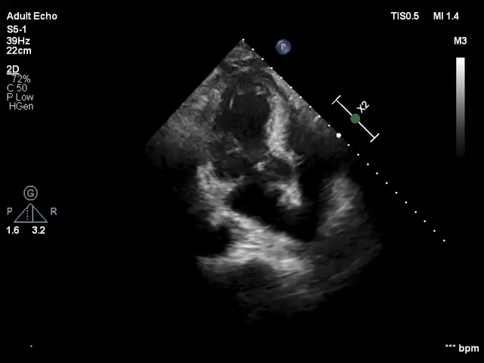
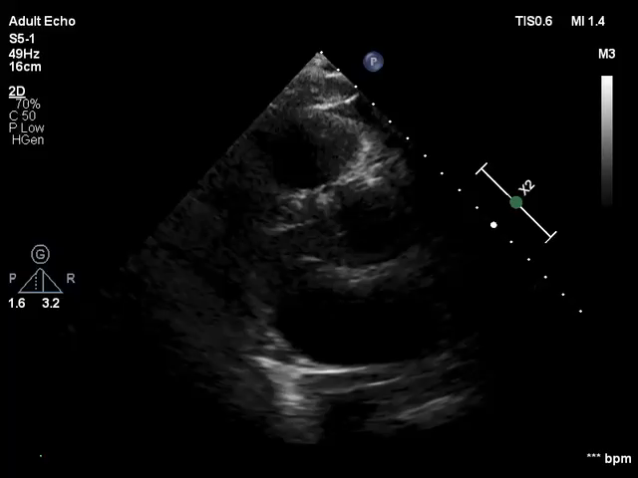
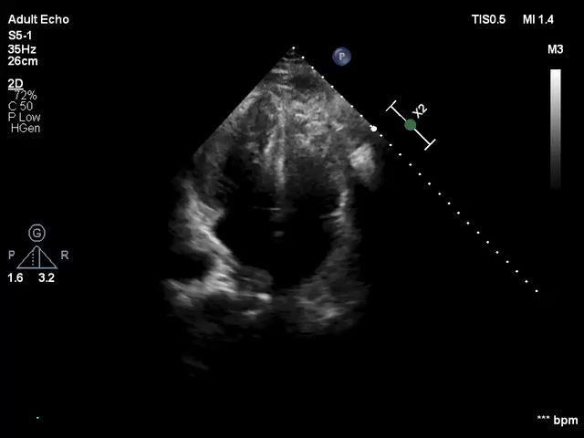
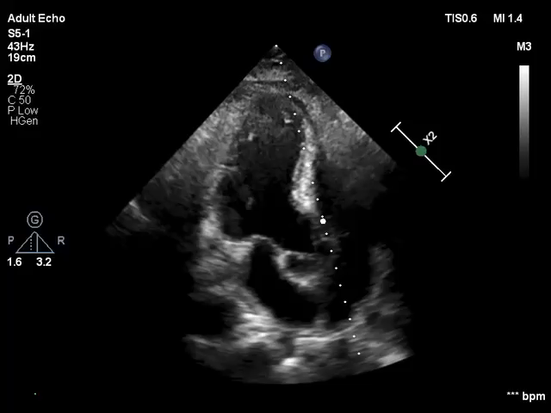

Slide 12
ÇatdIrmaq İstədİyİm nüans
Xəstəyə 10 gün antİaqreqant və antİkoaqulyant terapİya təyİn edİlmədİ ( hb-4.81 g/dl, qİda borusunun submukoz hematoması), nəzərə alaqki xəstəyə 10 gün əvvəl koronar müdaxilə edİlmİş, LAD,RCA damarlarına angİoplastİka İcra edİlmİşdİr. Buna baxmayaraq antİaqreqant və antİkoaqulyant terapİyanı dayandIrdIqdan sonra xəstədə təkrarİ koronar ağIrlaşma İzlənİlmədİ. Təyİnat üzrə müalİcəsi davam etdİkdən sonra evə yola salIndI. Kontrol müayinə zamanI Hb-11.2 HCT-40.4, Exokardİoqrafİyada AtIm fraksİyası 40% İzlənİldİ.

Slide 13
ƏDƏBİYYAT
Cheung J., Müller N., Weiss A. Spontaneous intramural esophageal hematoma: case report and review. Canadian Journal of Gastroenterology . 2006;20(4):285–286. doi: 10.1155/2006/764714.
Sharma A., Hoilat G. J., Ahmad S. A. Esophageal Hematoma . Tampa, FL, USA: StatPearls; 2022.
Gluck M., Jiranek G. C., Low D. E., Kozarek R. A. Spontaneous intramural rupture of the esophagus: clinical presentation and endoscopic findings. Gastrointestinal Endoscopy . 2002;56(1):134–136. doi: 10.1067/mge.2002.125360
Yapa R. S., Green G. J. Spontaneous oesophageal haematoma presenting as acute myocardial infarction: implications for thrombolytic therapy. Postgraduate Medical Journal . 1991;67(790):779–780. doi: 10.1136/pgmj.67.790.779.

